Slide 1
Выпускная квалификационная работа
Разработка игры
Tower Defense
Анализ аналогов, реализация и план развития
Отчёт по ВКР · 62 слайда
28 октября 2026 · индивидуальный проект
Notes:
Тема ВКР: «Разработка игры Tower Defense». Автор — Теран Никита Юрьевич. Это начало индивидуального отчёта: исследование аналогов, обоснование решений и фиксация текущего состояния проекта по состоянию на 28 октября 2026 года.

Slide 2
ПОСТАНОВКА ЗАДАЧИ
Что исследуем и чем подтверждаем выводы
01
Цель
02
Объект анализа
Найти решения, которые делают оборону базы понятной, вариативной и интересной при повторном прохождении.
Nightfall: Kingdom Frontier TD, Kingdom Rush 5: Alliance и Bloons TD 6 — три разных подхода к циклу Tower Defense.
03
Источники
04
Граница выводов
Официальные страницы игр, собственный репозиторий, документация архитектуры и снимок игрового экрана.
Плюсы и ограничения — инженерная оценка автора. Пользовательские предпочтения и удержание ещё предстоит проверить.
Notes:
Метод: сравнение публично описанных механик и интерфейсов с текущим прототипом. Для собственных систем используются README.md, Docs/Architecture.md, Packages/manifest.json и скриншот Game View от 28.10.2026. Оценки сложности и применимости являются аналитическими предположениями автора, а не доказанными недостатками других игр.
Источники: https://play.google.com/store/apps/details?hl=en_US&id=com.fansipan.nightfall.tower.simulation.strategy.td.game ; https://www.ironhidegames.com/Games/kingdom-rush-alliance ; https://play.google.com/store/apps/details?hl=en&id=com.ninjakiwi.bloonstd6

Slide 3
ГИПОТЕЗА ПРОЕКТА
Как соединить управление героем и оборону базы
Игроку нужны решения в двух масштабах времени
ВО ВРЕМЯ ПОДГОТОВКИ
ВО ВРЕМЯ ВОЛНЫ
Где строить?
Что улучшить?
Как распределить бойцов?
Куда вести героя?
Когда применять ультимейт?
Где удерживать отряд?
Рабочая гипотеза: сочетание этих решений уменьшит пассивное ожидание и повысит ценность повторной попытки.
Notes:
Это гипотеза дизайна, а не результат пользовательского исследования. При запланированном игровом тестировании нужно зафиксировать моменты осмысленного выбора, простоя, применения ультимейта и приказов отрядам, причины поражения и желание повторить попытку.

Slide 4
МЕТОД СРАВНЕНИЯ
Пять критериев для оценки аналогов
01
Ритм
Как чередуются строительство, бой и награда
02
Тактический выбор
Может ли игрок изменить исход волны действием
03
Читаемость
Видны ли угроза, стоимость и доступное действие
04
Повторное прохождение
Что меняется при новой попытке или сложности
05
Цена реализации
Сколько контента и интерфейса требует решение
Notes:
Критерии выбраны исходя из цели проекта и его ограничений: индивидуальная разработка мобильной игры. Они используются на следующих слайдах одинаково для каждого аналога. Пятый критерий — субъективная оценка объёма производства для одного разработчика, не объективный показатель качества игры.

Slide 5
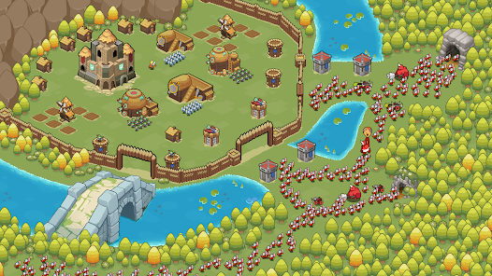
АНАЛОГ 1 · NIGHTFALL
День и ночь задают ритм обороны
Nightfall: Kingdom Frontier TD
ОФИЦИАЛЬНО ЗАЯВЛЕНО
Днём — строительство и улучшения.
Ночью — защита королевства.
Ресурсы распределяются между домами, башнями и казармами.
В бою участвует герой.
Ключевой приём: чёткий переход от планирования к проверке стратегии.
Notes:
Nightfall используется как аналог цикла «подготовка — оборона». Официальная страница Google Play описывает дневное строительство и улучшение, ночные волны, распределение ресурсов, башни, казармы и героя. Изображение — официальный скриншот магазина.
Источник: https://play.google.com/store/apps/details?hl=en_US&id=com.fansipan.nightfall.tower.simulation.strategy.td.game

Slide 6
АНАЛОГ 1 · ВЫВОДЫ
Что заимствуем из Nightfall, а что проверяем
СИЛЬНАЯ СТОРОНА
ОГРАНИЧЕНИЕ
РЕШЕНИЕ ДЛЯ ПРОЕКТА
Предсказуемый ритм: игрок заранее понимает, когда тратить ресурсы и когда обороняться.
Если действия между фазами полностью разнесены, во время боя может не хватать стратегического выбора.
Сохраняем фазы, но разрешаем менять позицию союзного отряда и во время волны.
Проверка: игрок действительно использует перенос отрядов во время боя?
Notes:
Сильная сторона выведена из официально описанного цикла дня и ночи. Ограничение является гипотезой автора: разделение фаз способно сокращать тактические решения во время волны, но это не утверждение о недостатке Nightfall для её аудитории. В нашем прототипе приказы отрядам доступны в подготовке и бою; факт реализации отражён в README.md и Docs/Architecture.md. Нужно проверить, пользуются ли игроки этой возможностью во время боя.
Источник аналога: https://play.google.com/store/apps/details?hl=en_US&id=com.fansipan.nightfall.tower.simulation.strategy.td.game

Slide 7
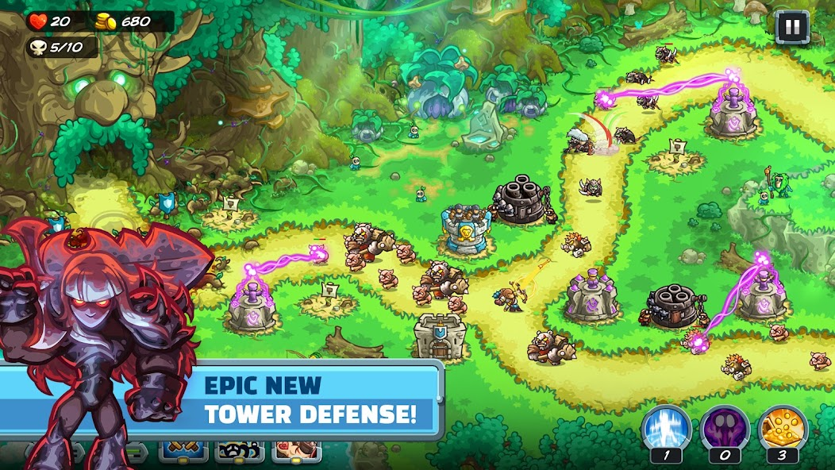
АНАЛОГ 2 · KINGDOM RUSH 5
Различия башен и активные герои
Kingdom Rush 5: Alliance
ОФИЦИАЛЬНО ЗАЯВЛЕНО
Несколько типов башен с разными ролями.
Два героя одновременно создают дополнительный тактический слой.
Разные поля боя и противники меняют состав задач.
Ключевой приём: сила решения зависит от сочетания ролей.
Notes:
Официальная страница Ironhide описывает разнообразие башен и полей боя; отдельный материал разработчика объясняет двух героев как новый стратегический слой. Скриншот взят из официального листинга Google Play.
Источники: https://www.ironhidegames.com/Games/kingdom-rush-alliance ; https://www.ironhidegames.com/News/Details/341 ; https://play.google.com/store/apps/details?id=com.ironhidegames.android.kingdomrush.alliance
Источник: https://www.ironhidegames.com/Games/kingdom-rush-alliance

Slide 8
АНАЛОГ 2 · ВЫВОДЫ
Роли важнее количества объектов
СИЛЬНАЯ СТОРОНА
Сочетания башен и героев создают разные способы решить одну волну.
ЦЕНА ПОДХОДА
Каждый новый класс требует поведения, баланса, визуального сигнала и проверки сочетаний.
РЕШЕНИЕ ДЛЯ ПРОЕКТА
Вводим ограниченный набор ролей: одиночный урон, область, задержка, экономика, союзники.
Критерий добавления: новая постройка должна менять решение, а не только числовой урон.
Notes:
Вторая строка — оценка производственной сложности для одного разработчика, а не доказанный недостаток Kingdom Rush. В текущем проекте есть обычная пушка, pulse tower, мортира, шахта, казармы, стена; целевая роль каждого объекта ещё требует игрового тестирования. Используем принцип функциональных различий вместо расширения списка ради количества.
Источники: https://www.ironhidegames.com/Games/kingdom-rush-alliance ; README.md

Slide 9
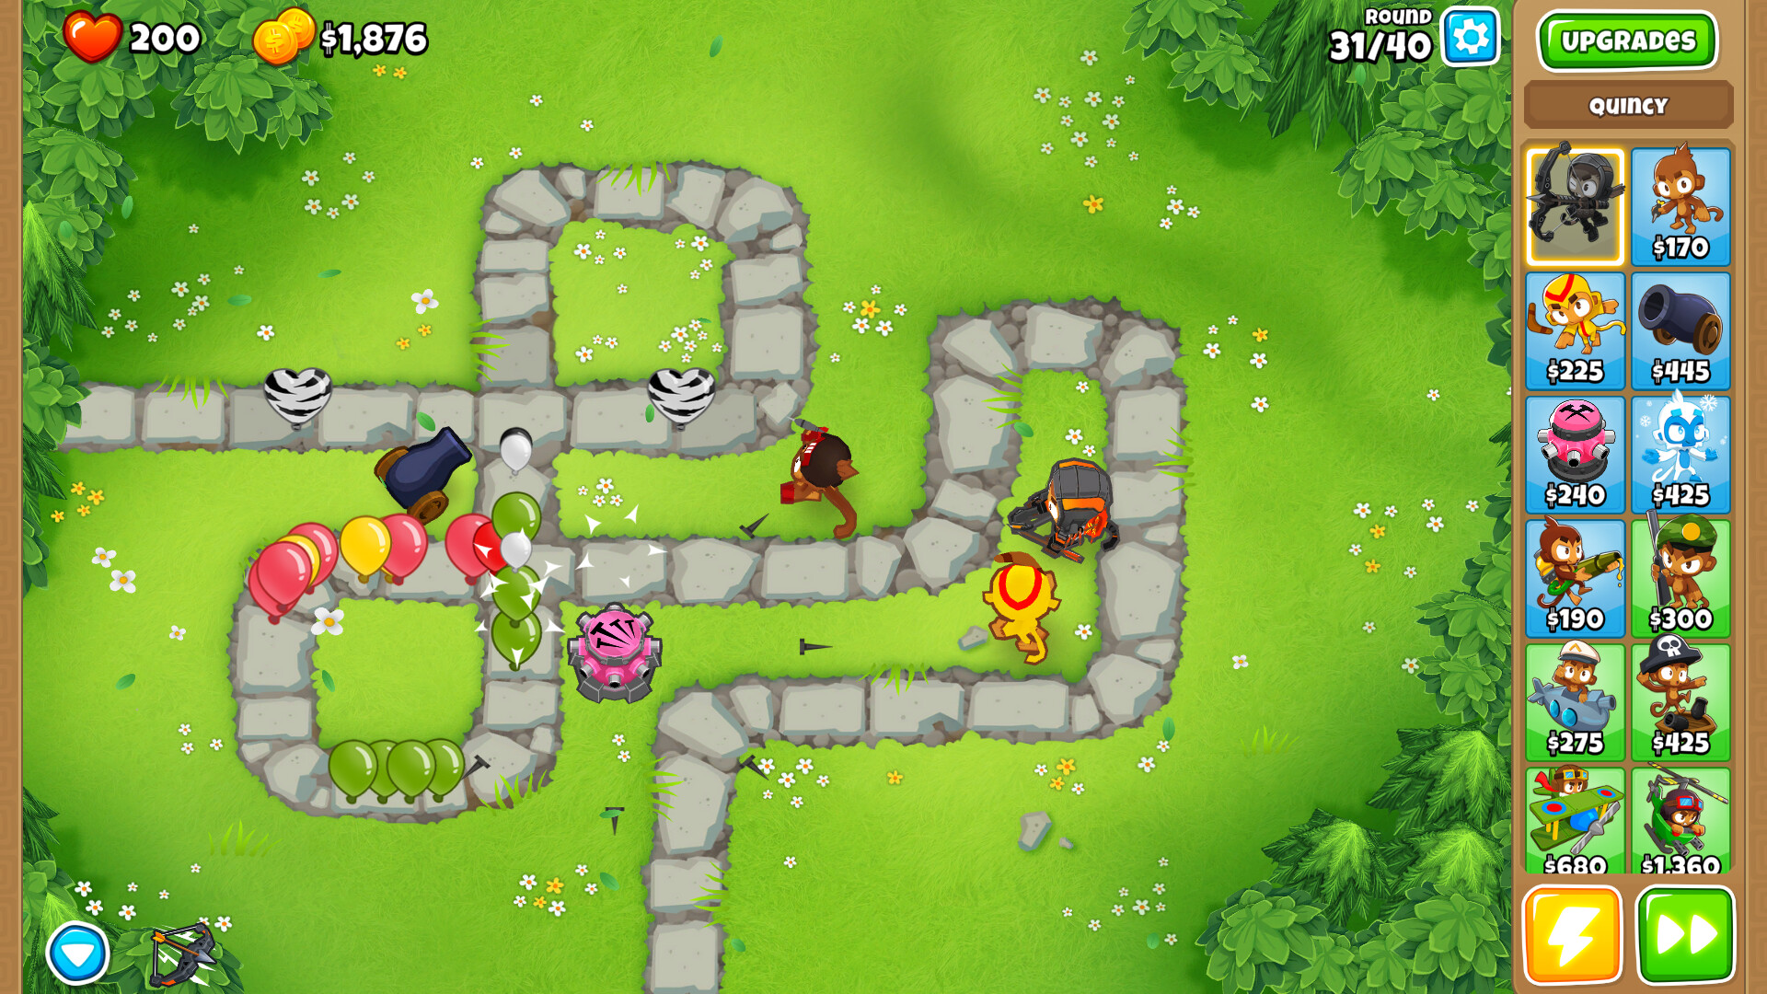
АНАЛОГ 3 · BLOONS TD 6
Глубина улучшений и повторяемость
Bloons TD 6
ОФИЦИАЛЬНО ЗАЯВЛЕНО
У башен есть три ветки улучшений.
Герои развиваются и применяют способности.
Карты, режимы и постоянные улучшения дают причины возвращаться.
Ключевой приём: одна карта получает много вариантов прохождения.
Notes:
Официальная страница Ninja Kiwi в Google Play описывает три пути апгрейда башен, героев со способностями, множество карт/режимов и Monkey Knowledge как постоянную прогрессию. Скриншот из официальной страницы игры в Steam; в презентации изображение служит визуальным свидетельством плотности игрового интерфейса, не оценкой качества.
Источники: https://play.google.com/store/apps/details?hl=en&id=com.ninjakiwi.bloonstd6 ; https://store.steampowered.com/app/960090/Bloons_TD_6/
Источник: https://play.google.com/store/apps/details?hl=en&id=com.ninjakiwi.bloonstd6

Slide 10
АНАЛОГ 3 · ВЫВОДЫ
Повторяемость строится на развилках выбора
ЧТО ПОЛЕЗНО
РИСК ДЛЯ ОДИНОЧНОЙ РАЗРАБОТКИ
Ветки и режимы меняют ценность привычных башен; постоянная прогрессия задаёт долгую цель.
Большое дерево улучшений требует множества комбинаций, настройки сложности и ясного интерфейса на телефоне.
Для проекта: короткое дерево героя + три сложности на одном авторском уровне.
Notes:
Полезность и риск являются аналитической интерпретацией опубликованных механик. Мы не копируем масштаб контента Bloons TD 6. В собственном проекте уже есть постоянная валюта и дерево навыков героя, а на каждый из трёх авторских LevelDefinition можно выбрать Normal/Hard/Nightmare. Состояние подтверждено README.md и Docs/Architecture.md.
Источник аналога: https://play.google.com/store/apps/details?hl=en&id=com.ninjakiwi.bloonstd6

Slide 11
СИНТЕЗ
Сравнение решений по критериям проекта
Критерий
Nightfall
Kingdom Rush 5
Bloons TD 6
Наш прототип
Ритм
День / ночь
Волны и герои
Раунды / режимы
Подготовка / бой
Тактика в бою
Герой и оборона
Два героя + башни
Способности героев
Герой + приказы
Вариативность
Состав базы
Комбинации ролей
3 ветки башни
Типы построек
Повтор
Развитие базы
Герои / режимы
Карты / режимы
3 сложности, навыки
Наша задача
Сохранить ритм
Ясные роли
Контролировать объём
Проверить интерес
«Наш прототип» описывает наличие механик; качество и удержание пока не измерены.
Notes:
Матрица основана на официальных страницах аналогов и текущем состоянии репозитория. Она сравнивает типы решений, а не оценивает победителя. Последний столбец отражает реализованные системы, не утверждает равный уровень полировки.
Источники: https://play.google.com/store/apps/details?hl=en_US&id=com.fansipan.nightfall.tower.simulation.strategy.td.game ; https://www.ironhidegames.com/Games/kingdom-rush-alliance ; https://play.google.com/store/apps/details?hl=en&id=com.ninjakiwi.bloonstd6 ; README.md

Slide 12
ПРОЕКТИРОВАНИЕ
Выбранные решения и причины
01
Фазы
Дают время подготовить экономику и оборону до проверки волной.
02
Управляемый герой
Добавляет действие в бою, когда постройки уже размещены.
03
Приказы казармам
Позволяют исправить линию обороны без новой постройки.
04
Три сложности
Повторное прохождение использует тот же уровень и разные настройки волн.
05
Постоянные деньги
Вознаграждают победу и создают выбор навыков между забегами.
Notes:
Эти решения подтверждены имеющимися системами и документацией проекта, но их эффективность для игроков остаётся гипотезой. Системы: GameSession, WaveSpawner, BuildingSlot, BarracksBuilding/AllySoldier, LevelDefinition, SkillTreeState/PlayerProgression. Подробная архитектура в Docs/Architecture.md.

Slide 13
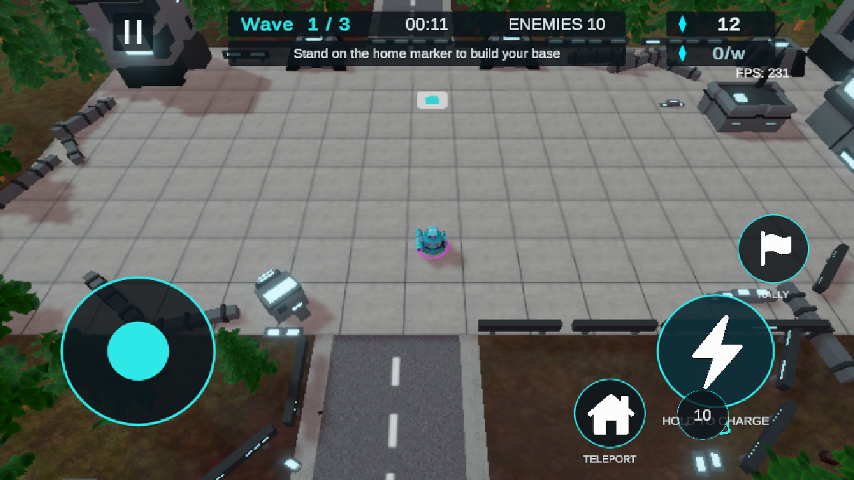
ТЕКУЩЕЕ СОСТОЯНИЕ
Игровой цикл уже работает в прототипе
ЦИКЛ ИГРОКА
1. Выбрать уровень и сложность
2. Построить базу и оборону
3. Начать волну
4. Управлять героем и отрядом
5. Получить результат и награду
Notes:
Скриншот получен из полного игрового экрана сцены Level 1 в редакторе Unity 28.10.2026. На нём видны волна, число врагов, ресурсы, джойстик, команда сбора отрядов, ультимейт и телепорт. Он показывает текущее состояние интерфейса, а не финальную графику или Android-сборку. Цикл и системы подтверждены README.md. Дальше нужно провести игровое тестирование и проверить баланс на мобильном устройстве.

Slide 14
РЕАЛИЗАЦИЯ
Выбор инструментов
UNITY 6 + C#
SCRIPTABLEOBJECT
URP + UGUI
Компонентная логика и редактор сцены
Данные уровней и волн отдельно от сцены
Графика и экранный интерфейс
Быстрое прототипирование уровня и переиспользуемые префабы.
Три уровня и сложности работают на общей игровой сцене.
Нужны мобильная графика, читаемый игровой экран и настраиваемое управление.
Проверка изменений
Unity Test Framework: проверки правил без запуска игры и проверки поведения в запущенной сцене. Затем — игровое тестирование на Android.
Notes:
Версия Unity — 6000.0.72f1 (README.md и ProjectSettings/ProjectVersion.txt). Пакеты URP 17.0.4, uGUI 2.0.0, AI Navigation 2.0.12, Test Framework 1.6.0 находятся в Packages/manifest.json. Разделение данных и логики описано в Docs/Architecture.md. Формулировка «выбор инструментов» — обоснование текущего использования, без заявления о сравнительном тесте движков.

Slide 15
ПЛАН ДО КОНЦА СЕМЕСТРА
Три этапа работы до 31 декабря 2026 года
01
02
03
Исследование
Настройка игры
Проверка результата
29 октября — 11 ноября
12 ноября — 16 декабря
17 — 31 декабря
Игровое тестирование, наблюдения и две проверяемые гипотезы.
Экономика, роли построек, союзники, сложности и навыки.
Android-сборка, повторные проверки, игровое тестирование и выводы ВКР.
Слайды 51–59 фиксируют задачу и проверяемый результат каждой недели.
Notes:
Это план, а не сведения о завершённых работах. Этап 1 нужен, чтобы сформулировать проблемы по наблюдаемому прохождению. Этап 2 меняет по одному набору связанных параметров и проверяет роль механик. Этап 3 проверяет итог на Android и сравнивает его с исходными наблюдениями. Слайды 51–59 раскрывают каждую календарную неделю отдельно.

Slide 16
ИГРОВОЙ ПРОЦЕСС
Целевой игрок и формат сессии
ПРЕДПОЛОЖЕНИЕ
ЧТО УЖЕ ЕСТЬ
Выбор уровня, подготовка, волны, победа или поражение.
Первый релиз рассчитан на Android и короткий игровой заход.
КАК ПРОВЕРИТЬ
Замерить длительность полного прохода и точки, где игроку скучно или непонятно.
Аудитория и комфортная длина сессии пока гипотезы.
Notes:
Android выбран как основной релиз ранее в проекте. Существующий игровой цикл можно измерить, но пока нет пользовательской выборки и подтверждённой средней длины сессии.
Источники внутри проекта: README.md. Состояние проверено по репозиторию 28.10.2026.

Slide 17
ИГРОВОЙ ПРОЦЕСС
Фаза подготовки создаёт цену выбора
01
02
03
Подойти к зоне
Проверить доступность
Принять решение
Игрок заполняет индикатор и открывает выбор построек.
Цена, тип точки и уровень ратуши ограничивают варианты.
Покупка расходует деньги и действие зоны на текущую фазу.
Один ход строительства конкурирует с другими полезными действиями.
Notes:
BuildingSlot владеет транзакцией и ограничением одного действия в фазе. TowerPlacementZone отвечает за близость игрока, индикатор и окно выбора, но не принимает экономическое решение.
Источники внутри проекта: README.md · BuildingSlot.cs · TowerPlacementZone.cs. Состояние проверено по репозиторию 28.10.2026.

Slide 18
ИГРОВОЙ ПРОЦЕСС
Во время волны игрок остаётся активным
ГЕРОЙ
УЛЬТИМЕЙТ
ОТРЯДЫ
Движение и автоматическая стрельба меняют точку давления на врагов.
Удержание накапливает заряд; отпускание запускает выстрел с задержкой между применениями.
Казарме можно дать новую позицию даже после начала боя.
Бой требует выбора позиции и момента применения способности.
Notes:
Это описание доступных действий, не вывод о том, что игроки регулярно ими пользуются. Частоту применения нужно проверить во время игрового тестирования.
Источники внутри проекта: README.md · PlayerMovement.cs · UltimateButton.cs. Состояние проверено по репозиторию 28.10.2026.

Slide 19
ИГРОВОЙ ПРОЦЕСС
Победа, поражение и смерть героя
ГЕРОЙ ПОГИБ
Переходит в состояние призрака и затем возвращается в бой.
БАЗА РАЗРУШЕНА
Игра завершает попытку поражением.
ПОСЛЕДНЯЯ ВОЛНА ОЧИЩЕНА
Игра фиксирует победу и выдаёт награду.
Исход попытки определяют игровые правила, а экран показывает результат.
Notes:
GameSession владеет терминальными состояниями. PlayerHealth отдельно управляет смертью героя и возрождением. VictoryScreen и GameOverScreen наблюдают результат, а не определяют его.
Источники внутри проекта: README.md · Docs/Architecture.md. Состояние проверено по репозиторию 28.10.2026.

Slide 20
ТЕКУЩЕЕ СОСТОЯНИЕ
Доступный контент прототипа
ОБЩАЯ СЦЕНА
ТРИ УРОВНЯ
ТРИ СЛОЖНОСТИ
Восемь точек строительства и четыре точки появления врагов в одной игровой сцене.
Для каждого настроены состав волн и стартовые деньги.
Варианты волн позволяют возвращаться к тому же уровню после победы.
Контент меняется настройками уровня без копирования сцены.
Notes:
Сцена Level 1 содержит общую игровую настройку. Главное меню выбирает один из трёх LevelDefinition и сложность. Слайд описывает реализованный контент кампании; игровое тестирование запланировано отдельно.
Источники внутри проекта: README.md · Docs/Architecture.md. Состояние проверено по репозиторию 28.10.2026.

Slide 21
СОЗДАНИЕ УРОВНЕЙ
Редакторская сетка ускоряет расстановку точек
01
02
03
Задать сетку
Выбрать место
Поставить маркер
По умолчанию 20 × 20 клеток с шагом 3 единицы.
Призрак показывает размер здания; занятые клетки отмечаются отдельно.
Точка взаимодействия прилипает к соседней свободной клетке.
Сетка работает в редакторе Unity и не создаёт сотни игровых объектов.
Notes:
LevelGrid — редакторский инструмент расстановки. Ратуша и казарма по умолчанию занимают 2×2 клетки, оборона и шахта 1×1. Unity Undo поддерживает перемещение и удаление размещённых зон.
Источники внутри проекта: README.md · LevelGrid.cs · LevelGridEditor.cs. Состояние проверено по репозиторию 28.10.2026.

Slide 22
СОЗДАНИЕ УРОВНЕЙ
Правила покупки отделены от окна выбора
ВХОДНОЙ ЗАПРОС
Зона передаёт выбранную постройку и текущее состояние игры.
ПРАВИЛА
Проверяются тип места, фаза, уровень ратуши, деньги и лимит действия.
РЕЗУЛЬТАТ
Успех создаёт здание и тратит средства; отказ не меняет состояние.
Карточка постройки не может обойти игровые ограничения.
Notes:
BuildingSlot — обычный C# объект, отвечающий за транзакцию. Применение правил при отправке запроса защищает от устаревшего состояния интерфейса. Это архитектурный выбор проекта, а не внешняя схема.
Источники внутри проекта: Docs/Architecture.md · BuildingSlot.cs. Состояние проверено по репозиторию 28.10.2026.

Slide 23
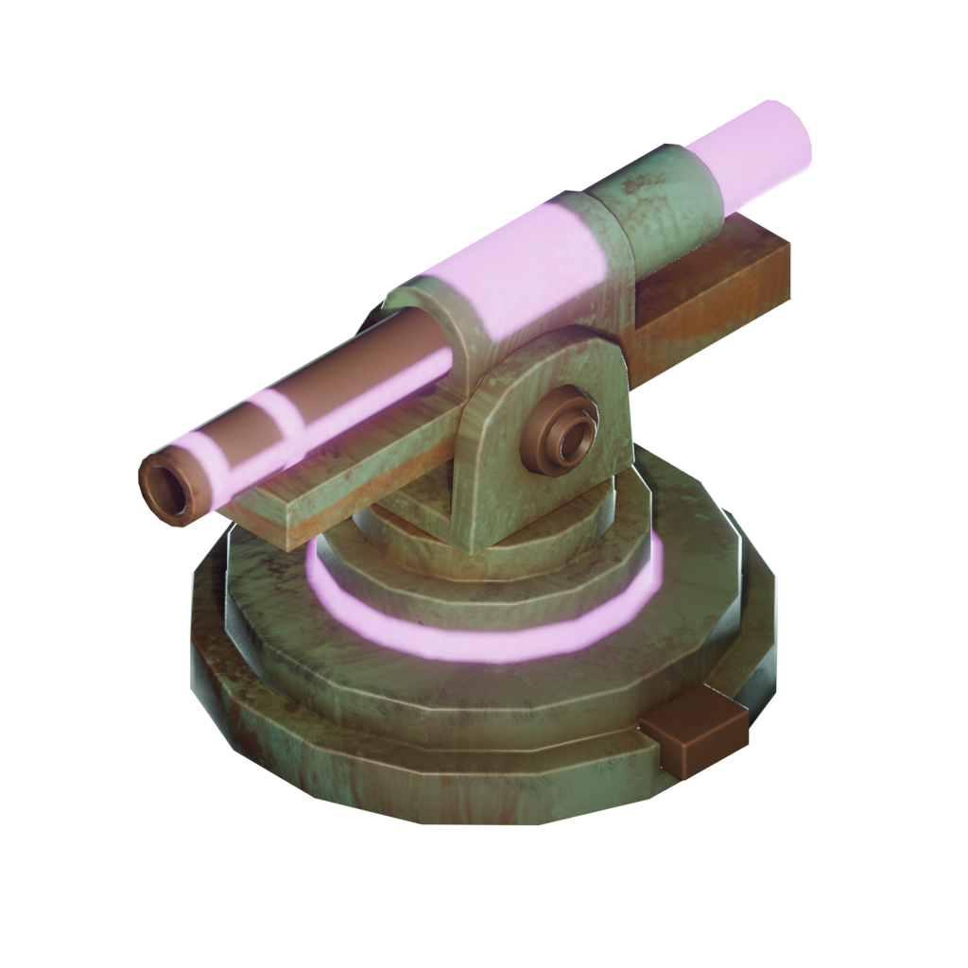
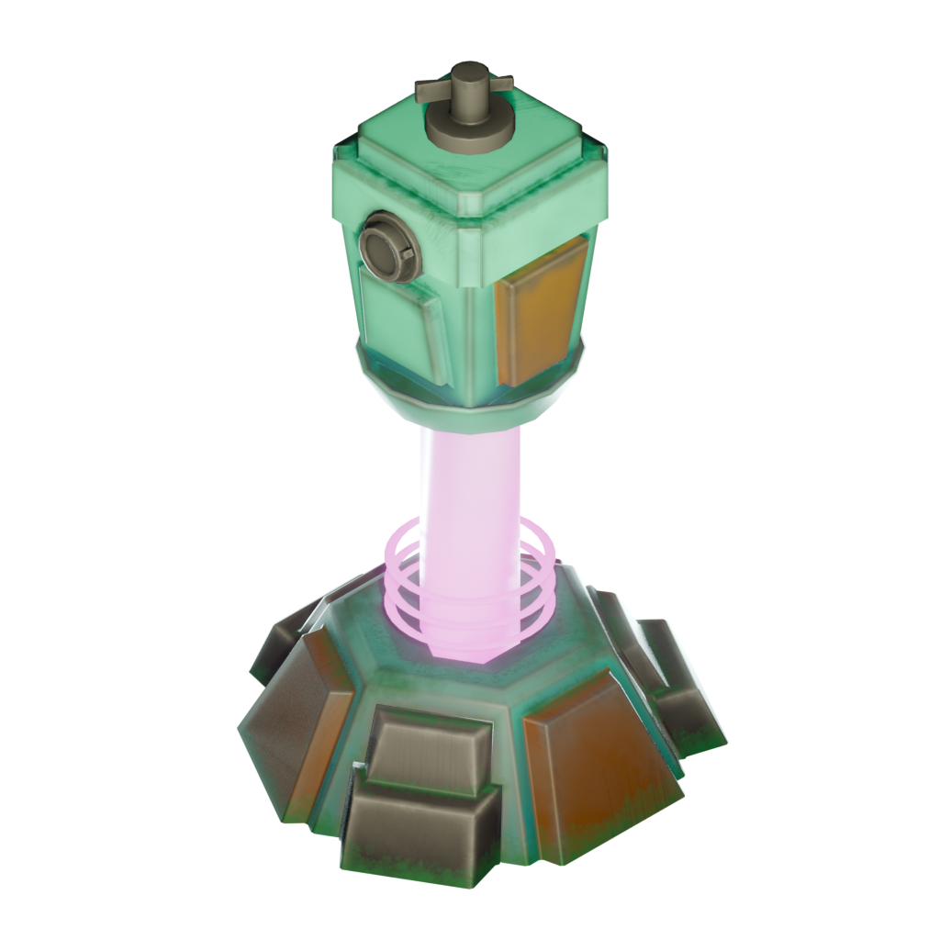

ПОСТРОЙКИ
Башни различаются ролью в обороне
Обычная пушка
Импульсная башня
Мортира
Недорогая точечная стрельба по выбранной цели.
Круговой удар по нескольким врагам и временное замедление.
Дорогой навесной выстрел с уроном по области попадания.
Проверка: игрок должен видеть, когда выгодна каждая роль.
Notes:
Cannon Turret стоит 3 монеты, Pulse 5 и требует ратушу уровня 2, Mortar стоит 9 и также требует уровень 2. PulseTower наносит урон всем подходящим целям в сфере и накладывает замедление; MortarShell наносит урон в области приземления. Различие ролей реализовано, но ценность каждой в реальном забеге ещё требуется измерить.
Источники внутри проекта: TowerLoadout.asset · PulseTower.cs · MortarTower.cs. Изображения — собственные ассеты игры.

Slide 24
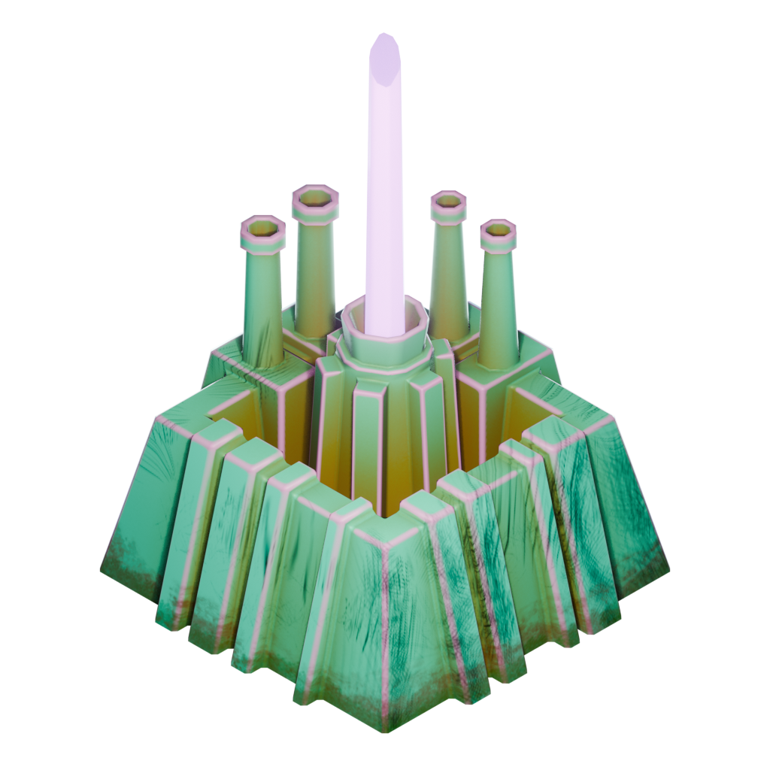
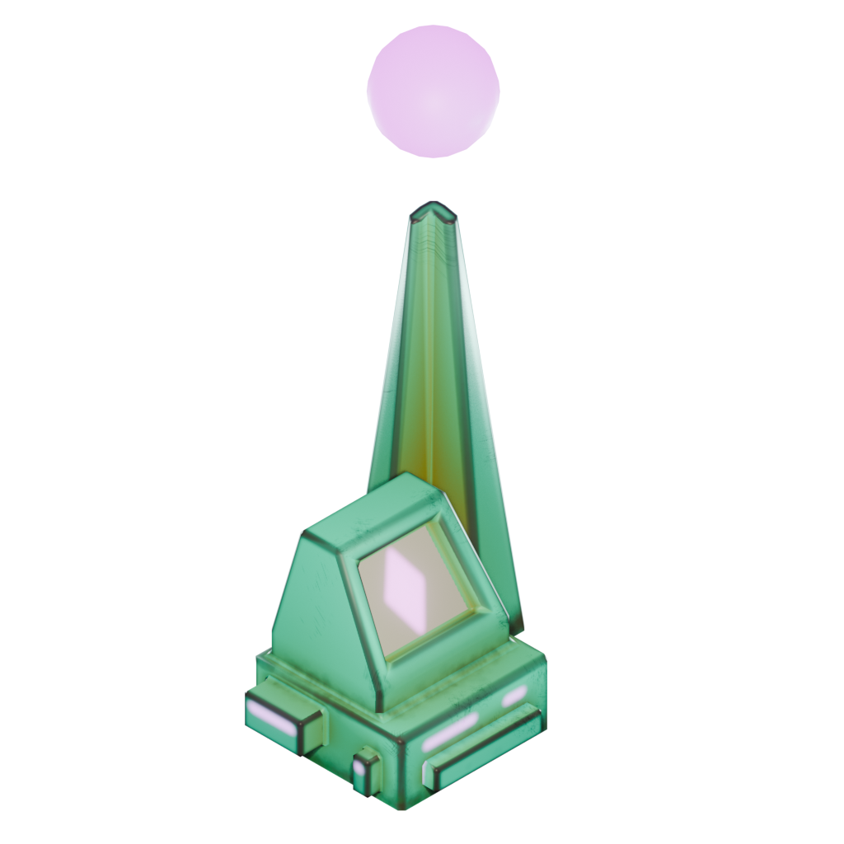

ПОСТРОЙКИ
Экономика и защита базы
Ратуша
Шахта
Стена
Цель защиты и источник открытия более сильных построек.
Даёт доход после пережитой волны; окупаемость зависит от числа волн.
Резервирует полосу клеток и меняет маршрут до разрушения.
Цена экономики — отказ от немедленной боевой силы.
Notes:
Ратуша стоит 5 монет, шахта 2; стена стоит 3 монеты за зарезервированную клетку. Стена блокирует движение при наличии здоровья и открывает путь после разрушения. Эта схема даёт альтернативу между доходом и защитой; фактическая окупаемость требует проверки на конкретных волнах.
Источники внутри проекта: README.md · TowerLoadout.asset · WallCollision.cs. Изображения — собственные ассеты игры.

Slide 25
СОЮЗНИКИ
Казарма выбирает тип бойцов при постройке
БЛИЖНИЙ БОЙ
ДАЛЬНИЙ БОЙ
СОХРАНЕНИЕ ТИПА
Отряд сдерживает противников у выбранной позиции.
Отряд атакует снарядами; попадание происходит при контакте с целью.
Погибший боец возрождается с тем же типом, который выбрали для казармы.
Один слот казармы предлагает две тактические роли.
Notes:
При уровне ратуши 2 TowerLoadout показывает две карточки казармы. Выбранный вариант сохраняется за построенной казармой. Дальний боец использует Projectile prefab и fire point; поражение цели учитывается при попадании снаряда.
Источники внутри проекта: README.md · BarracksBuilding.cs · AllySoldier.cs. Состояние проверено по репозиторию 28.10.2026.

Slide 26
СОЮЗНИКИ
Приказ отряду действует и днём, и ночью
01
02
03
Выбрать казарму
Указать позицию
Собрать отряды
Игрок касается казармы или одного из её бойцов.
Касание пола задаёт доступную точку сбора.
Команда Rally временно ведёт всех бойцов за героем; затем они возвращаются.
Позицию можно менять в бою без покупки новой казармы.
Notes:
Каждая казарма хранит собственную точку охраны. Приказы сохраняются между волнами и передаются возродившимся бойцам. Rally не стирает эти точки, а временно переопределяет режим движения.
Источники внутри проекта: README.md · SquadOrderController.cs · BarracksBuilding.cs. Состояние проверено по репозиторию 28.10.2026.

Slide 27
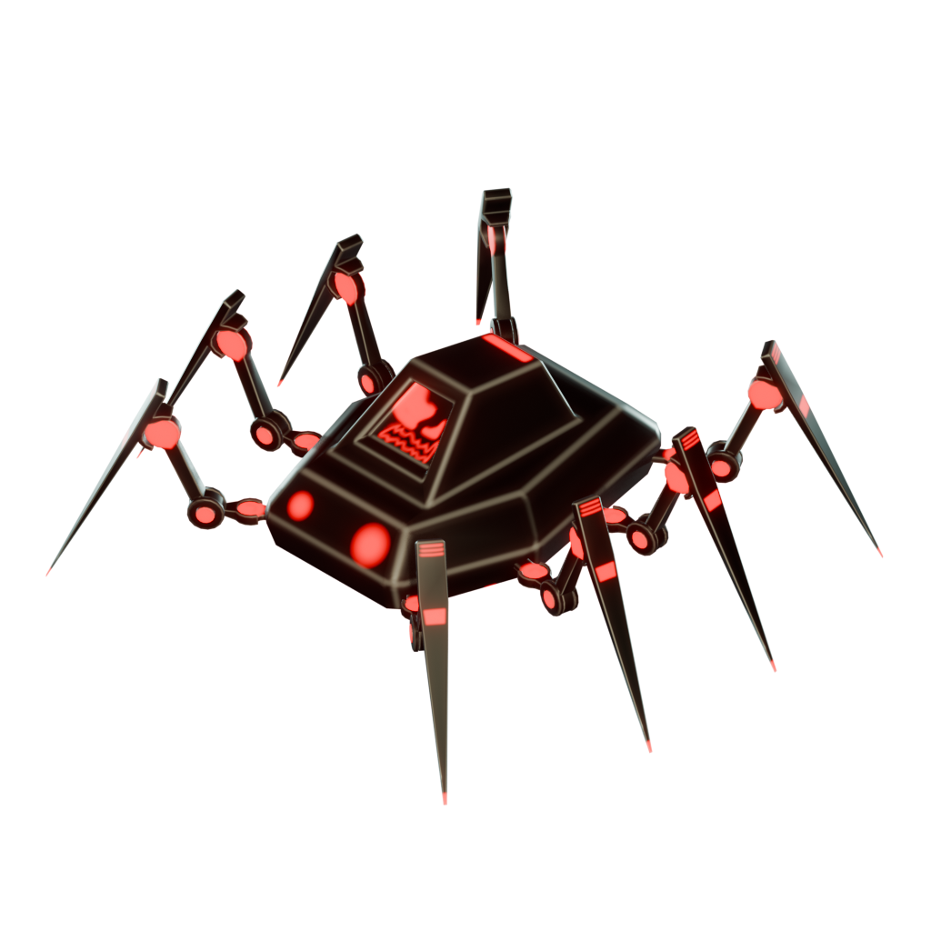

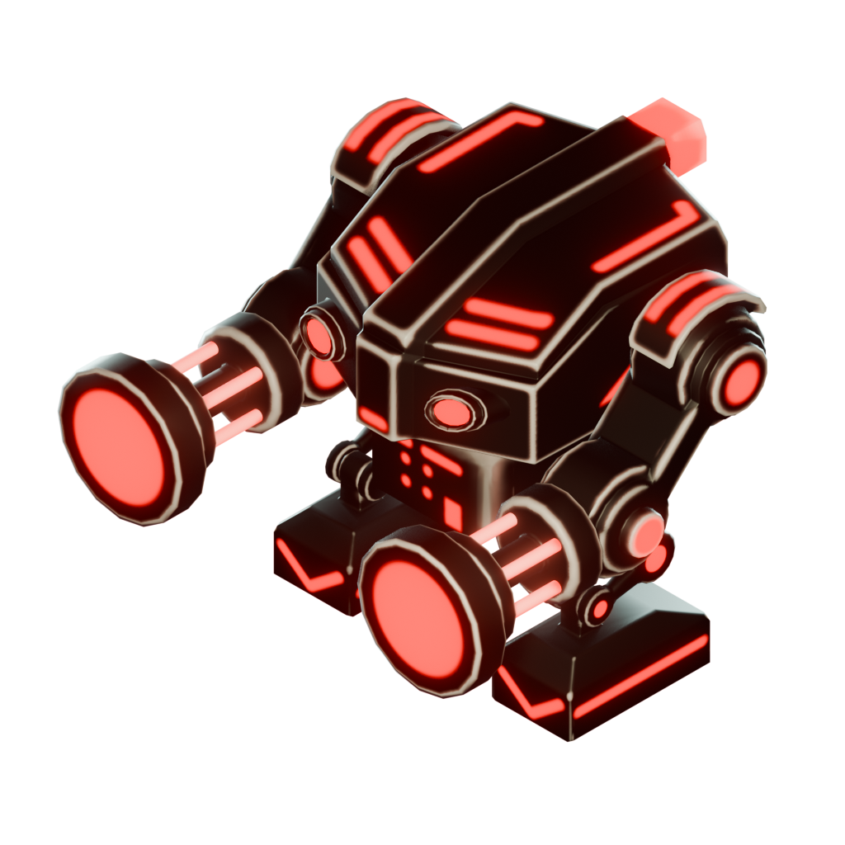
ПРОТИВНИКИ
Состав волн меняет тип угрозы
Наземные
Летающие
Тяжёлые и дальние
Проверяют раннюю оборону и размещение пушек.
Вводят другой угол атаки и требуют проверки вертикальной досягаемости.
Проверяют прочность базы и распределение отрядов.
Сложность создаётся сочетанием угроз, а не только здоровьем врагов.
Notes:
Level 1 знакомит с наземными врагами, следующий авторский уровень вводит полёт, третий смешивает типы с более тяжёлой угрозой. WaveDirectionIndicator заранее сообщает направление и численность по типам. Оценка сложности не может опираться только на суммарное здоровье: важны маршрут, скорость и перекрытие групп.
Источники внутри проекта: README.md · Docs/Balance.md. Изображения — собственные ассеты игры.

Slide 28
ПРОТИВНИКИ
Навигация зависит от сцены и построек
ПРОХОДИМАЯ ПОВЕРХНОСТЬ
Навигационная сетка задаёт путь от четырёх точек появления.
ПОСТРОЙКИ И ПРЕПЯТСТВИЯ
Камни и здания имеют коллайдеры; стена перекрывает проход, пока цела.
РЕДАКТОРСКАЯ ПРОВЕРКА
После изменения карты нужно пересчитать пути и проверить маршруты.
На новом уровне нужно проверить все четыре точки появления.
Notes:
В Level 1 используется baked NavMeshSurface. При изменении пола или препятствий данные навигации устаревают. Стена имеет NavMeshObstacle carving, активный пока она жива. Это техническая зависимость авторинга уровня.
Источники внутри проекта: README.md · WallCollision.cs · Level 1/NavMesh-Surface.asset. Состояние проверено по репозиторию 28.10.2026.

Slide 29
БОЙ
Урон проходит через явные компоненты
01
02
03
Найти цель
Создать снаряд
Нанести урон
Зона обнаружения учитывает расстояние, высоту и видимость.
Оружию нужны назначенные снаряд и точка стрельбы.
Попадание передаёт урон цели; система здоровья обрабатывает смерть.
Ошибочная конфигурация оружия не превращается в бесплатный урон.
Notes:
Повреждение принадлежит Damageable. Shooter не должен скрыто заменять отсутствующий снаряд мгновенным попаданием. Ограничение по вертикали введено, чтобы летящие враги не выпадали из ожидаемой зоны обнаружения.
Источники внутри проекта: Docs/Architecture.md · DetectionZone.cs · Shooter.cs. Состояние проверено по репозиторию 28.10.2026.

Slide 30


БОЙ
Подбор предмета временно меняет стиль боя
Замедление
Щит
Турель
Обычные выстрелы героя временно замедляют выживших врагов.
Голубой запас поглощает урон перед здоровьем и исчезает по таймеру.
До двух капсул сопровождают героя и стреляют автоматически.
Один побеждённый враг может оставить не больше одного усиления.
Notes:
Шансы выпадения хранятся централизованно в EnemyLoadout, и один бросок выбирает максимум один предмет. Эффекты временные и показываются в общей строке статусов. Иконка башни в этом слайде обозначает роль сопровождающей турели, не её точную модель.
Источники внутри проекта: README.md · EnemyLoadout.asset · EffectStatusPanel.cs. Изображения — собственные ассеты игры.

Slide 31
АРХИТЕКТУРА
Три вида ответственности в игровой сцене
01
02
03
Правила
Связь со сценой
Интерфейс
Сессия, покупка зданий и здоровье изменяют состояние игры.
Появление врагов, зоны и снаряды применяют правила в Unity.
Карточки и индикаторы показывают результат и передают действия.
Игровое правило не зависит от текста на кнопке.
Notes:
Схема упрощена до трёх видов ответственности. GameSession и BuildingSlot не принимают решения на основании разметки UI. HealthBarBinding и менеджер отвечают за отображение здоровья и жизненный цикл подписок.
Источники внутри проекта: Docs/Architecture.md. Состояние проверено по репозиторию 28.10.2026.

Slide 32
АРХИТЕКТУРА
Система сессии управляет фазами и наградой
ПОДГОТОВКА
Разрешает строительство и начало следующей волны.
БОЙ
Принимает результат текущей волны; повторное завершение отклоняет.
ЗАВЕРШЕНИЕ
Победа и поражение закрывают дальнейшие переходы.
Награда волны не начисляется дважды при повторном событии.
Notes:
GameSession — обычный C# класс без Unity зависимостей. Он фиксирует состояние до уведомления кошелька, поэтому повторный или повторно вошедший вызов не выдаёт вторую награду. WaveSpawner адаптирует его решения к корутинам и событиям сцены.
Источники внутри проекта: GameSession.cs · Docs/Architecture.md. Состояние проверено по репозиторию 28.10.2026.

Slide 33
АРХИТЕКТУРА
Уровень задаётся данными, а не копией сцены
01
02
03
Выбор в меню
Запуск уровня
Появление врагов
Сохраняются выбранный уровень и сложность.
Проверяются точки появления и загружается состав волн.
Используется копия данных, исходные настройки не меняются.
Три уровня используют одну игровую сцену.
Notes:
LevelDefinition хранит стартовые монеты, награды и группы врагов. LevelSetup выполняется достаточно рано, чтобы настроить кошелёк и спавнер до их запуска. При перезапуске создаются новые runtime-копии волн.
Источники внутри проекта: README.md · LevelSetup.cs · LevelDefinition.cs. Состояние проверено по репозиторию 28.10.2026.

Slide 34
АРХИТЕКТУРА
Ошибка настройки должна быть видна сразу
ПРИНЦИП
ПРИМЕР
Оружие без снаряда сообщает об ошибке и не наносит мгновенный урон.
Обязательный компонент или ссылка не заменяется скрытой заглушкой.
ПРОВЕРКА
Неверная точка появления врагов останавливает запуск уровня.
Явный отказ дешевле ошибки, найденной после сборки.
Notes:
Проектные правила запрещают молча подменять обязательные ссылки, дарить бесплатные покупки и повторять инициализацию через случайную задержку. Неверная конфигурация требует исправления данных или сцены.
Источники внутри проекта: Skills.md · Shooter.cs · LevelSetup.cs. Состояние проверено по репозиторию 28.10.2026.

Slide 35
ПРОГРЕССИЯ
Сохранение разделяет два вида денег
МОНЕТЫ ЗАБЕГА
ПОСТОЯННЫЕ ДЕНЬГИ
ПРИВЯЗКА К УРОВНЮ
Оплачивают постройки внутри текущего прохождения.
Сохраняются между уровнями и тратятся на навыки.
Победы хранятся для нужного уровня и его сложностей.
Временная экономика не смешивается с долгосрочной.
Notes:
Монеты забега хранит PlayerWallet, постоянные деньги — PlayerProgression. Постоянные данные сохраняются в PlayerPrefs. Важное ограничение: после выпуска нельзя менять progression ID без миграции сохранений. PlayerSkillBonus применяет купленные бонусы при старте следующего уровня.
Источники внутри проекта: README.md · SkillTreeState.cs · PlayerProgression.cs. Состояние проверено по репозиторию 28.10.2026.

Slide 36
БАЛАНС
Стартовая экономика уже содержит выбор
УРОВЕНЬ 1
Стартовые 12 монет; ратуша стоит 5.
РАННЯЯ ОБОРОНА
Обычная пушка стоит 3; шахта стоит 2.
АЛЬТЕРНАТИВА
Боевая сила сейчас или доход после пережитой волны.
Числа показывают возможный выбор, но не доказывают его полезность.
Notes:
Пример расходов: ратуша + пушка + шахта стоят 10 из 12 стартовых монет Level 1. Можно выбрать другой порядок покупок, но эффективность каждой стратегии нужно сравнить в полном прохождении. Для уровней 2 и 3 указано 10 стартовых монет Normal в README.
Источники внутри проекта: README.md · TowerLoadout.asset. Состояние проверено по репозиторию 28.10.2026.

Slide 37
ПРОГРЕССИЯ
Победа оплачивает следующие решения
01
02
03
Завершить уровень
Повторить сложность
Купить навык
Победа выдаёт постоянную валюту один раз за конкретный забег.
Новый успешный забег вновь приносит деньги.
Баланс тратится между уровнями, отдельно от строительных монет.
Повторный проход имеет понятную экономическую награду.
Notes:
По текущей конфигурации победа даёт 100 за Normal, 150 за Hard и 225 за Nightmare. Повторное открытие экрана Victory в том же забеге не начисляет деньги снова, а новое успешное прохождение начисляет. Эти суммы требуют проверки темпа прогрессии.
Источники внутри проекта: README.md · VictoryRewardGate.cs · PlayerProgression.cs. Состояние проверено по репозиторию 28.10.2026.

Slide 38
ПРОГРЕССИЯ
Дерево навыков усиливает героя между забегами
ЗДОРОВЬЕ
УРОН
СКОРОСТРЕЛЬНОСТЬ
Каждый ранг добавляет 15% к максимальному здоровью героя.
Каждый ранг добавляет 10% к урону обычного выстрела.
Каждый ранг добавляет 8% к темпу обычной стрельбы.
Три ранга ветки стоят 100, 200 и 300 постоянных денег.
Notes:
В интерфейсе ветки называются Vitality, Firepower и Rapid Fire. Сначала покупается Vitality, после чего открываются две ветки. Купленные бонусы применяются при старте уровня, а не посреди забега. В слайде показаны текущие настройки, которые не следует выдавать за окончательно сбалансированные.
Источники внутри проекта: README.md · SkillTreeState.cs. Состояние проверено по репозиторию 28.10.2026.

Slide 39
ПРОГРЕССИЯ
Три сложности открываются последовательно
01
02
03
Normal
Hard
Nightmare
Доступен первым и знакомит с конкретным уровнем.
Открывается после победы на Normal того же уровня.
Открывается после победы на Hard того же уровня.
Каждая сложность имеет собственные волны, темп и награду.
Notes:
Все сложности одного LevelDefinition работают в общей сцене. В текущих пресетах Hard и Nightmare увеличивают число врагов и сокращают интервалы появления. Фактическую разницу сложности нужно подтвердить повторными прохождениями.
Источники внутри проекта: README.md · LevelDefinition.cs. Состояние проверено по репозиторию 28.10.2026.

Slide 40
БАЛАНС
Баланс пока остаётся проверяемой гипотезой
ОГРАНИЧЕНИЕ
ЧТО СРАВНИТЬ
Время волны, здоровье базы, деньги после решения и причину поражения.
Числа в настройках не показывают, насколько трудно игроку.
КАК МЕНЯТЬ
Одна причина и один набор параметров за итерацию.
Записи полного прохождения важнее суммы здоровья врагов.
Notes:
В Docs/Balance.md есть ранние контрольные прогоны со стационарным героем и замечания по волнам. Они полезны как исходная диагностика, но не являются полноценным игровым тестированием с участниками и не доказывают баланс текущей конфигурации.
Источники внутри проекта: Docs/Balance.md · README.md. Состояние проверено по репозиторию 28.10.2026.

Slide 41
ИНТЕРФЕЙС
Игровой экран распределяет внимание игрока
ВЕРХНЯЯ СТРОКА
Волна, время, враги и текущие ресурсы.
ЛЕВАЯ ЗОНА
Джойстик и активные временные эффекты.
ПРАВАЯ ЗОНА
Ультимейт, возврат к базе и сбор отрядов.
Снимок из редактора не подтверждает читаемость на телефоне.
Notes:
Скриншот полного Game View получен 28.10.2026. В нём видны состояние волны, валюта, джойстик, ультимейт и действия. Проверка на устройстве остаётся отдельной задачей: масштаб Canvas и читаемость во время полной волны нельзя оценить по одному снимку Editor.
Источник: собственный проект, Level 1 Game View, 28.10.2026.

Slide 42
ИНТЕРФЕЙС
Меню связывает забеги в прогрессию
01
02
03
Выбрать уровень
Выбрать сложность
После результата
Карточки переключаются свайпом или стрелками.
Доступность зависит от победы на предыдущей сложности.
Победа предлагает следующий уровень или экран навыков.
Игрок понимает, какой забег выбрать дальше.
Notes:
Menu содержит уровни 1–3 и их состав волн. LevelSwipePager отвечает за горизонтальную навигацию, а не игровые правила. Выход, настройки звука и переходы после победы/поражения представлены отдельными экранами.
Источники внутри проекта: README.md · MainMenu.cs · LevelSwipePager.cs. Состояние проверено по репозиторию 28.10.2026.

Slide 43
ИНТЕРФЕЙС
Android требует проверки пальцем, не мышью
КАСАНИЕ
Проверить размер и взаимное перекрытие зон управления.
МАСШТАБ
Оценить интерфейс на реальном соотношении сторон и вырезах экрана.
НАГРУЗКА
Измерить частоту кадров и нагрев на полной поздней волне.
Телефон покажет проблемы, которые не видны в редакторе.
Notes:
Основной релиз запланирован на Android. Ранее пользователь называл Xiaomi Poco X6 Pro целевым физическим устройством для проверки. Здесь сформулирован план проверки, а не заявление о пройденном устройственном тесте.
Источники внутри проекта: README.md · Docs/VisualDirection.md. Состояние проверено по репозиторию 28.10.2026.

Slide 44
ИНТЕРФЕЙС
Настольная сборка нужна для быстрого тестирования
ДВИЖЕНИЕ
УЛЬТИМЕЙТ
ИНТЕРФЕЙС
WASD и стрелки управляют героем без виртуального джойстика.
Пробел удерживается и отпускается аналогично экранной кнопке.
При сборке для ПК автоматически выбирается компактная раскладка.
Режим интерфейса зависит от платформы сборки, а не от выбора игрока.
Notes:
ResponsiveGameplayHud выбирает раскладку по целевой платформе. В Inspector разработчик может временно принудить мобильную или настольную раскладку для Play Mode. Это инструмент проверки, не пользовательская настройка.
Источники внутри проекта: README.md · ResponsiveGameplayHud.cs. Состояние проверено по репозиторию 28.10.2026.

Slide 45
ВИЗУАЛЬНОЕ РЕШЕНИЕ
Визуальный язык должен помогать чтению боя
МИР
ИНТЕРФЕЙС
СЛЕДУЮЩАЯ ПРОВЕРКА
Заросшие руины, насыщенная растительность, фактурный пол.
Тёмные поверхности, почти белый текст и голубой цвет важного действия.
Контраст силуэтов героя, врагов и предметов во время плотной волны.
Улучшения не должны скрывать авторскую текстуру уровня.
Notes:
В проекте уже зафиксировано визуальное направление. Текущий мобильный шейдер применяется к камням и сохраняет исходную текстуру. Его влияние на GPU и термику Android ещё не измерено, поэтому нельзя заявлять об оптимизации.
Источники внутри проекта: Docs/VisualDirection.md. Состояние проверено по репозиторию 28.10.2026.

Slide 46
ПРОВЕРКА
Тесты защищают разные виды поведения
БЕЗ ЗАПУСКА ИГРЫ
Автоматически проверяются правила покупок, данные уровней и расчёты.
В ЗАПУЩЕННОЙ СЦЕНЕ
Проверяются объекты, снаряды, здоровье и их взаимодействие.
С УЧАСТИЕМ ИГРОКА
Прохождение покажет понятность интерфейса, баланс и ощущение боя.
Автоматические тесты не доказывают, что игра интересна.
Notes:
В проекте используются Unity Test Framework и NUnit. Первый тип тестов — EditMode, второй — PlayMode. Автор не запускал их для подготовки этой презентации, поэтому здесь описана стратегия и существующие наборы, а не свежий результат. Пользователь запускает Test Runner самостоятельно.
Источники внутри проекта: README.md · Assets/Tower-Defense/Tests. Состояние проверено по репозиторию 28.10.2026.

Slide 47
ПРОВЕРКА
Как будет проходить игровое тестирование
УЧАСТНИКИ
ОДИНАКОВЫЕ УСЛОВИЯ
Для сравнения фиксируются уровень, сложность, версия игры и устройство.
Игроки, не знакомые с проектом, проходят уровень без подсказок.
РЕЗУЛЬТАТ
После игры записываются затруднения, решения игрока и его ответы на короткие вопросы.
Это план проверки: результаты ещё не получены.
Notes:
Планируется наблюдаемое прохождение с участниками, не знакомыми с проектом. Сначала фиксируется исходная версия, затем после изменений повторяется сопоставимый сценарий. Условия, длительность, выбор построек, использование способностей и причины поражения записываются; впечатления игрока уточняются короткими вопросами. Результаты ещё не собраны.
Источники внутри проекта: авторский план проверки игрового процесса. Состояние проверено по репозиторию 28.10.2026.

Slide 48
ПРОВЕРКА
Игровое ощущение нужно переводить в наблюдения
РЕШЕНИЕ
Когда игрок впервые делает осмысленный выбор постройки?
ДЕЙСТВИЕ
Есть ли простой; применяются ли ультимейт и приказы?
РЕЗУЛЬТАТ
Почему произошла победа или поражение; хочется ли повторить?
В журнале фиксируются события, а не общая оценка «скучно».
Notes:
Для сопоставимости нужно указывать версию игры, устройство, игрока и правила попытки. Первое прохождение проводится без изменения параметров, затем наблюдения формируют гипотезы. Частота этих событий сама по себе не доказывает удовольствие, но указывает, где проводить качественный разбор.
Источники внутри проекта: авторский план игрового тестирования. Состояние проверено по репозиторию 28.10.2026.

Slide 49
ПРОВЕРКА
Итерация меняет одну причину за раз
01
02
03
Зафиксировать
Изменить
Сравнить
Записать исходную попытку и точную проблему.
Править один связанный параметр: например, цену или состав волны.
Повторить сценарий и проверить заранее выбранный признак успеха.
Одновременная правка десятка значений скрывает причину эффекта.
Notes:
Метод нужен для исследовательской части ВКР. Например, если первая покупка очевидна, меняется баланс альтернатив, после чего сравнивается фактический выбор и результат. Если меняются экономика, AI и UI одновременно, объяснить причину улучшения невозможно.
Источники внутри проекта: README.md · Docs/Balance.md. Состояние проверено по репозиторию 28.10.2026.

Slide 50
ПРОВЕРКА
Главные риски имеют способы проверки
БАЛАНС
ИНТЕРФЕЙС
СБОРКА
Риск: один выбор всегда лучше. Проверка: повторные забеги с разными постройками.
Риск: игрок не видит угрозу или действие. Проверка: Android-прохождение и наблюдение.
Риск: поздняя волна замедляется. Проверка: замер кадра, памяти и температуры.
Для каждого риска нужен результат, который можно показать в ВКР.
Notes:
Риски не утверждают наличие ошибки в текущей сборке. Они обозначают главные неизвестные перед финальной оценкой. Производительность необходимо профилировать на физическом устройстве; Editor FPS не переносится напрямую на Android.
Источники внутри проекта: Docs/Balance.md · Docs/VisualDirection.md. Состояние проверено по репозиторию 28.10.2026.

Slide 51
ПОНЕДЕЛЬНЫЙ ПЛАН
Неделя 1 · 29 октября — 4 ноября
План на период, сформулированный 28.10.2026
ЗАДАЧА
Получить исходную картину игрового цикла без подстройки значений.
ЧТО СДЕЛАТЬ
Провести первое игровое тестирование и записать выборы, паузы, способности и исход.
АРТЕФАКТ
Журнал прохождения и перечень замеченных затруднений.
КАК ПРОВЕРИТЬ
Указаны версия сборки, устройство, условия попытки и временные отметки.
Статус: запланировано
Notes:
Сначала нужен исходный проход, иначе следующие изменения не с чем сравнивать. В журнале отдельно отметить первое осмысленное решение о постройке, ожидание, применение ультимейта и приказов, причины смерти и желание повторить попытку.
Это запланированная работа, а не выполненный результат. Дата планирования: 28.10.2026.

Slide 52
ПОНЕДЕЛЬНЫЙ ПЛАН
Неделя 2 · 5 — 11 ноября
План на период, сформулированный 28.10.2026
ЗАДАЧА
Выбрать проблемы, которые сильнее всего влияют на интерес.
ЧТО СДЕЛАТЬ
Разобрать записи, найти периоды без действий и непонятные шаги; сформулировать 2 гипотезы.
АРТЕФАКТ
Две гипотезы с ожидаемым наблюдаемым эффектом.
КАК ПРОВЕРИТЬ
Для каждой гипотезы указан признак успеха до начала правки.
Статус: запланировано
Notes:
Приоритизация выполняется по реальным наблюдениям первой недели, а не по предпочтению разработчика. Гипотезы должны быть проверяемыми: например, изменение ранней экономики должно увеличить число жизнеспособных первых покупок.
Это запланированная работа, а не выполненный результат. Дата планирования: 28.10.2026.

Slide 53
ПОНЕДЕЛЬНЫЙ ПЛАН
Неделя 3 · 12 — 18 ноября
План на период, сформулированный 28.10.2026
ЗАДАЧА
Улучшить первые решения и вводный темп волн.
ЧТО СДЕЛАТЬ
Настроить стартовые деньги, цены и первые группы противников.
АРТЕФАКТ
Обновлённые настройки уровня и сравнение с исходным прохождением.
КАК ПРОВЕРИТЬ
Игрок видит несколько разумных первых покупок без резкого скачка сложности.
Статус: запланировано
Notes:
Менять параметры ограниченным набором, чтобы объяснить влияние. Сравнивать продолжительность первых волн, сохранённое здоровье базы, потраченные средства и моменты простоя.
Это запланированная работа, а не выполненный результат. Дата планирования: 28.10.2026.

Slide 54
ПОНЕДЕЛЬНЫЙ ПЛАН
Неделя 4 · 19 — 25 ноября
План на период, сформулированный 28.10.2026
ЗАДАЧА
Проверить, что башни создают разные тактические решения.
ЧТО СДЕЛАТЬ
Сравнить обычную пушку, импульсную башню и мортиру при одинаковых угрозах.
АРТЕФАКТ
Описание роли каждой башни и список дублирующих выборов.
КАК ПРОВЕРИТЬ
Можно объяснить ситуацию, в которой каждая башня предпочтительна.
Статус: запланировано
Notes:
Pulse должен отличаться круговым замедлением, Mortar площадным дальним ударом, Cannon дешёвым точечным уроном. Если в тестах одна башня всегда лучше другой, корректировать цену или роль, а не добавлять новый объект.
Это запланированная работа, а не выполненный результат. Дата планирования: 28.10.2026.

Slide 55
ПОНЕДЕЛЬНЫЙ ПЛАН
Неделя 5 · 26 ноября — 2 декабря
План на период, сформулированный 28.10.2026
ЗАДАЧА
Проверить тактическую пользу союзных отрядов.
ЧТО СДЕЛАТЬ
Сравнить ближних и дальних бойцов, перенос позиции и общий сбор отрядов.
АРТЕФАКТ
Записи применения приказов и случаев, когда команда меняет бой.
КАК ПРОВЕРИТЬ
Игрок понимает, кого и куда отправить во время волны.
Статус: запланировано
Notes:
Проверить не только успешность, но и читаемость выбора казармы, точки сбора и состояния Rally. Отдельно зафиксировать, сохраняется ли смысл приказа после возрождения бойцов.
Это запланированная работа, а не выполненный результат. Дата планирования: 28.10.2026.

Slide 56
ПОНЕДЕЛЬНЫЙ ПЛАН
Неделя 6 · 3 — 9 декабря
План на период, сформулированный 28.10.2026
ЗАДАЧА
Дать повторному прохождению заметно разные испытания.
ЧТО СДЕЛАТЬ
Проверить Normal, Hard, Nightmare и последовательное открытие сложностей.
АРТЕФАКТ
Таблица составов волн, времени и результатов каждого варианта.
КАК ПРОВЕРИТЬ
Различие сложности ощущается и не сводится только к затяжному бою.
Статус: запланировано
Notes:
Существующая схема открывает Hard после Normal, Nightmare после Hard того же уровня. Нужно проверить корректность этого правила, составы волн и вероятность победы в повторных попытках.
Это запланированная работа, а не выполненный результат. Дата планирования: 28.10.2026.

Slide 57
ПОНЕДЕЛЬНЫЙ ПЛАН
Неделя 7 · 10 — 16 декабря
План на период, сформулированный 28.10.2026
ЗАДАЧА
Проверить темп постоянной прогрессии.
ЧТО СДЕЛАТЬ
Пройти несколько забегов, купить ранги и оценить стоимость новых решений.
АРТЕФАКТ
Таблица заработка, расходов и доступных навыков после каждого забега.
КАК ПРОВЕРИТЬ
Ближайшая покупка доступна без чрезмерного числа повторных прохождений.
Статус: запланировано
Notes:
Текущие награды 100/150/225 и стоимость рангов 100/200/300 являются исходными настройками. Проверка должна показать, сколько прохождений нужно для ранга и не разрушает ли бонус сложность следующего уровня.
Это запланированная работа, а не выполненный результат. Дата планирования: 28.10.2026.

Slide 58
ПОНЕДЕЛЬНЫЙ ПЛАН
Неделя 8 · 17 — 23 декабря
План на период, сформулированный 28.10.2026
ЗАДАЧА
Проверить игру на физическом Android устройстве.
ЧТО СДЕЛАТЬ
Собрать игру для Android, пройти позднюю волну, проверить касания, интерфейс и скорость работы.
АРТЕФАКТ
Скриншоты устройства, список дефектов и замеры частоты кадров.
КАК ПРОВЕРИТЬ
Главные действия доступны пальцем, текст читаем, поздняя волна стабильна.
Статус: запланировано
Notes:
Проверка на Xiaomi Poco X6 Pro позволит подтвердить мобильную раскладку и поведение игры на устройстве пользователя. Цифры Editor FPS не следует выдавать за Android-производительность.
Это запланированная работа, а не выполненный результат. Дата планирования: 28.10.2026.

Slide 59
ПОНЕДЕЛЬНЫЙ ПЛАН
Неделя 9 · 24 — 31 декабря
План на период, сформулированный 28.10.2026
ЗАДАЧА
Зафиксировать результат работы за семестр.
ЧТО СДЕЛАТЬ
Повторить автоматические проверки и игровое тестирование по исходному сценарию.
АРТЕФАКТ
Сравнение «было — стало», известные ограничения и выводы ВКР.
КАК ПРОВЕРИТЬ
Выводы опираются на журнал, результаты тестов и проверенную сборку.
Статус: запланировано
Notes:
Пользователь запускает EditMode и PlayMode тесты самостоятельно. Финальное сравнение должно использовать те же наблюдаемые признаки, что первый проход; различия в билде, устройстве и сценарии нужно явно оговорить.
Это запланированная работа, а не выполненный результат. Дата планирования: 28.10.2026.

Slide 60
ИТОГОВАЯ ОЦЕНКА
Как сравнить первую и финальную версии
Показатель
Первая попытка
Финальная попытка
Время до выбора
Записать в неделю 1
Повторить в неделю 9
Простой
Отметить длительность
Сравнить при том же сценарии
Использование механик
Ультимейт и приказы
Повторить наблюдение
Причина поражения
Зафиксировать
Проверить изменение
Таблица задаёт способ сравнения; измеренные значения появятся после игрового тестирования.
Notes:
Этот слайд не содержит выдуманных результатов. Критерии согласованы с первым игровым тестированием: время до выбора, простой, применение ключевых механик, исход. Неделя 9 повторяет сценарий и сопоставляет данные, оговаривая различия участников, устройства и версии игры.

Slide 61
ВЫВОДЫ
Что подтверждено сейчас, а что ещё предстоит узнать
УЖЕ РЕАЛИЗОВАНО
НЕ ИЗМЕРЕНО
К КОНЦУ СЕМЕСТРА
Есть игровой цикл, три варианта уровня, навыки и союзные бойцы.
Интерес игроков, устойчивый баланс и скорость поздней волны на Android.
Нужны итоговая сборка, сравнимые игровые тестирования и перечень ограничений.
Отчёт отделяет реализованную функцию от доказанного эффекта.
Notes:
На 28.10.2026 репозиторий содержит перечисленные системы. Эффект для игрока требует наблюдений. Финальная часть ВКР должна сравнить исходную и декабрьскую версию и честно описать ограничения выборки и устройства.
Источники внутри проекта: README.md · Docs/Architecture.md · план 29.10–31.12.2026. Состояние проверено по репозиторию 28.10.2026.

Slide 62
ИСТОЧНИКИ
Источники и материалы исследования
ОФИЦИАЛЬНЫЕ СТРАНИЦЫ ИГР
СОБСТВЕННЫЙ ПРОЕКТ
Nightfall: Kingdom Frontier TD
README.md
Google Play
Игровой цикл и конфигурация
Docs/Architecture.md
Kingdom Rush 5: Alliance
Ответственность компонентов
Ironhide Games / Google Play
Docs/Balance.md
Bloons TD 6
Числа и ограничения баланса
Ninja Kiwi / Steam
Assets/Tower-Defense/Tests
Наборы проверок
Изображения конкурентов — официальные страницы; кадр нашей игры — Game View 28.10.2026.
Notes:
Внешние источники: https://play.google.com/store/apps/details?hl=en_US&id=com.fansipan.nightfall.tower.simulation.strategy.td.game ; https://www.ironhidegames.com/Games/kingdom-rush-alliance ; https://www.ironhidegames.com/News/Details/341 ; https://play.google.com/store/apps/details?hl=en&id=com.ninjakiwi.bloonstd6 ; https://store.steampowered.com/app/960090/Bloons_TD_6/ . Внутренние источники: README.md, Docs/Architecture.md, Docs/Balance.md, Docs/VisualDirection.md, Packages/manifest.json, исходники Assets/Tower-Defense/Scripts и тесты Assets/Tower-Defense/Tests. Скриншот собственного проекта сделан 28.10.2026.

